Slide 1
One hidden layer
Neural Network
Why do you
need non-linear
activation functions?

Slide 2
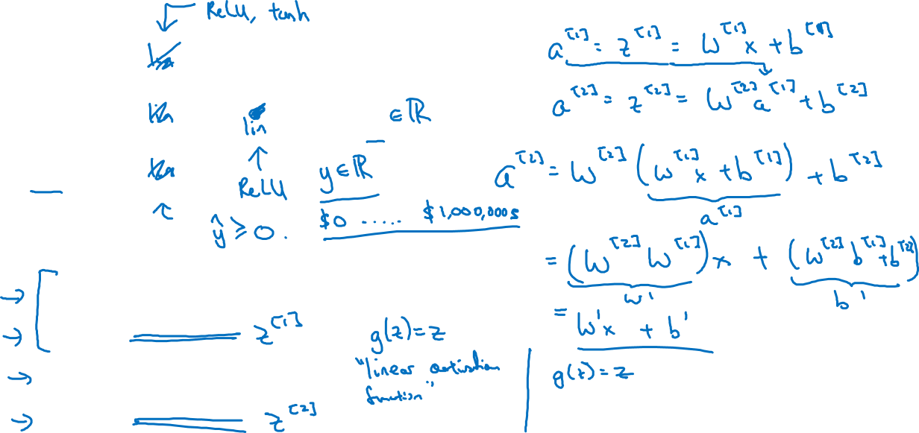








Activation function
$$x_{1}$$
$$x_{2}$$
$$\hat{y}$$
$$x_{3}$$
Given x:
$$z^{\left[1\right]}=W^{\left[1\right]}x+b^{\left[1\right]}$$
$$a^{\left[1\right]}=g^{[1]}(z^{\left[1\right]})$$
$$z^{\left[2\right]}=W^{\left[2\right]}a^{\left[1\right]}+b^{\left[2\right]}$$
$$a^{\left[2\right]}=g^{[2]}(z^{\left[2\right]})$$
Notes:
1.这一个主要讲了为什么我们要用non linear activation function
注意了第二列的三个圈圈：是由两部分组成的： z = w*x + b, a = sigmoid(z),这里只有sigmoid是activation function因为只有他是非线性的z = w*x + b是线性的就不算，或者说不起作用。
老师说的原因是：
if you use
a linear activation function or
alternatively if you don't have an
activation function then no matter how
many layers your neural network has
always doing is just computing a linear
activation function so you might as well
not have any hidden layers
意思是不用，就相当于不停地重复我们的linear function，就相当于是没有hidden layer
因为是这样的
两个线性函数的组合，还是线性函数
如果是非线性的组合（加减乘除），那就会产生很多我们不认识的奇奇怪怪的函数了，这就是我们想要的
2.图上的W一撇（W’:W prime）是指和之前的线性函数没有区别
3.老师接下来又说了：
3.1 linear function一定不能用在 hidden layer的function上，除了极个别的例子他不会在这里提到
3.2 linear function要用也只能用在output layer的function上，例如，预测房价：regression
这时候的y不再是0或者1了，而是real number
所以需要linear function
这种预测房价的案例中，hidden layer的function也还是需要用Relu或者tenh
然后老师继续说
但是房价又不能是负数，所以最好的是output layer的function也是Relu

